Slide 1
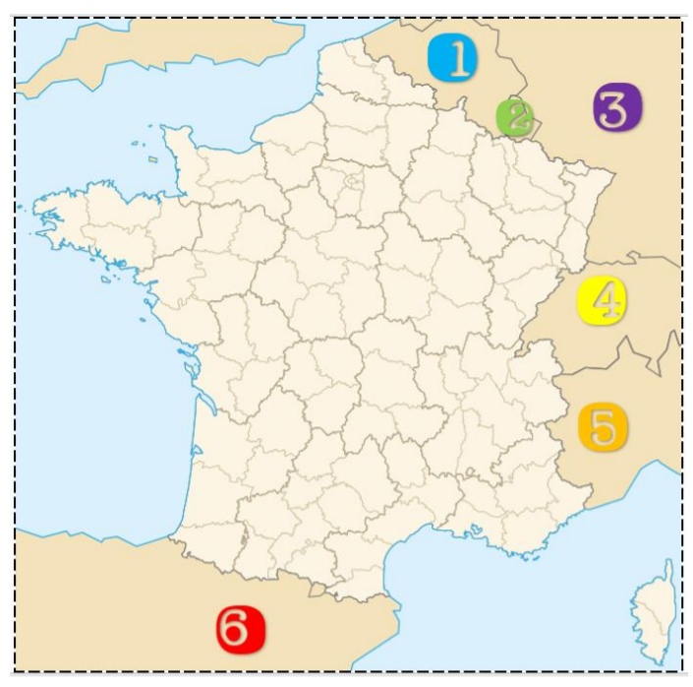
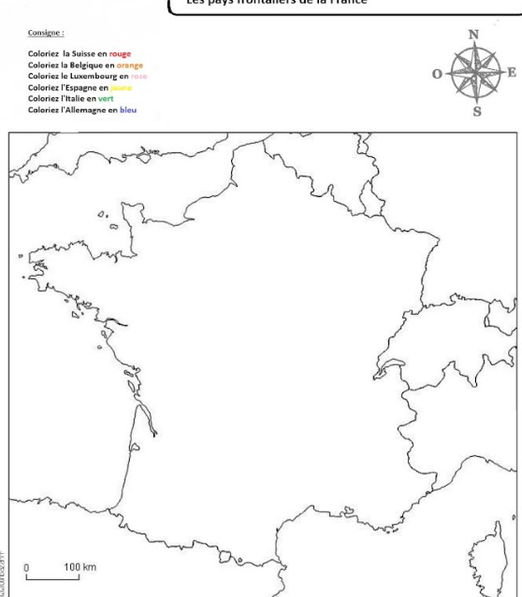
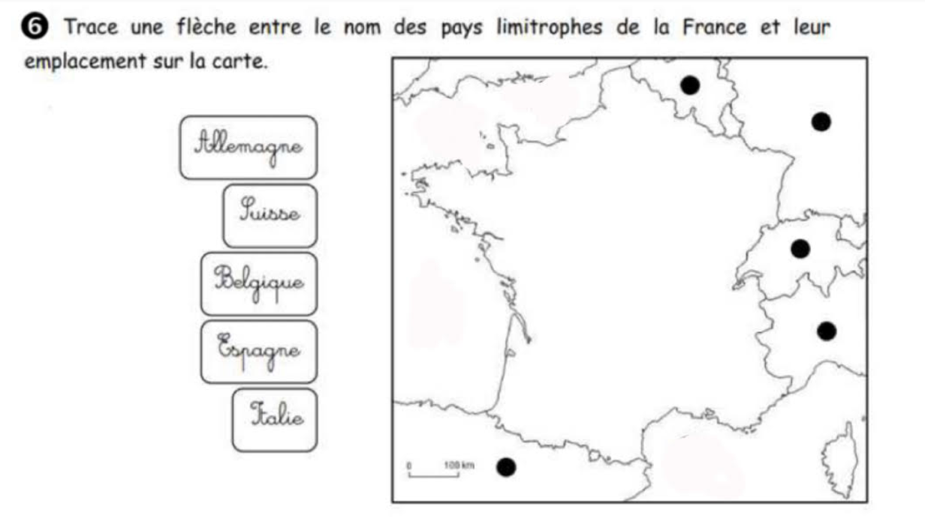
Mission 1
Mission 2
Mission 3
Prénoms des membres de l’équipage n°1
Prénoms des membres de l’équipage n°2
Prénoms des membres de l’équipage n°3

